Slide 1


Experiencias innovadoras en gestión pública
Modelo Nacional de Vigilancia Comunitaria por Cuadrantes
Mayor General LUZ MARINA BUSTOS CASTAÑEDA
Subdirectora General Policía Nacional de Colombia
Ciudad de Panamá, marzo de 2014

Slide 2


¿Cómo aporta la Policía Nacional a la innovación en la Gestión Pública?
Política de Gobierno
Gestión Pública Macro
PNSCC
Política Nacional de Seguridad y Convivencia Ciudadana
1
PNSCC.
Batería normativa para la seguridad.
Ley 1.453/11 “Estatuto de Seguridad Ciudadana”.
Proyecto de Ley “Código de policía y convivencia”.
Objetivos del Sector Defensa
Competencia
Constitución Política define la Policía :
Gestión
G2P
Pública Policial
2
Cuerpo único de naturaleza civil.
Carácter nacional y profesional.
Régimen especial
Cuerpo a cargo de la seguridad de la Nación.
3 familias de soluciones en Gestión Pública
Política institucional
7 Políticas Institucionales
Aplicación de técnicas de Gestión
Creación de un sistema de Gestión
Policial
MNVCC.
3
Plan Corazón Verde.
Lineamientos de la Dirección
Sistema Nacional de Participación Ciudadana.
Sistema de Gestión Integral.

Slide 3

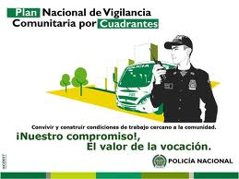

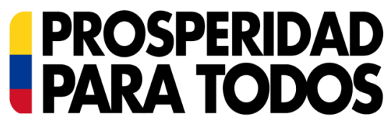




Articulación integral de estrategias institucionales
Política Integral de Seguridad y Defensa para la Prosperidad
Corazón Verde
PIPSC - CV
16 estrategias operativas
Resultado de impacto en Seguridad y convivencia ciudadana

Slide 4



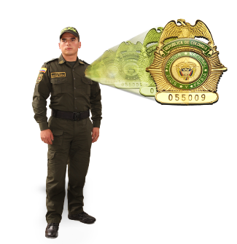





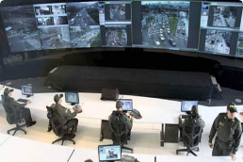

Plan Integral Policial para la Seguridad Ciudadana:
Corazón Verde
PIPSC - CV
Plan Corazón Verde
Política Integral de Seguridad y Defensa para la Prosperidad
MI POLICÍA Y YO
Con un mismo corazón
El hombre y la mujer Policía como ejes del servicio - C.R.E.E
Ciudadanía
y su participación
Fortalecimiento
interno e interinstitucional

Slide 5
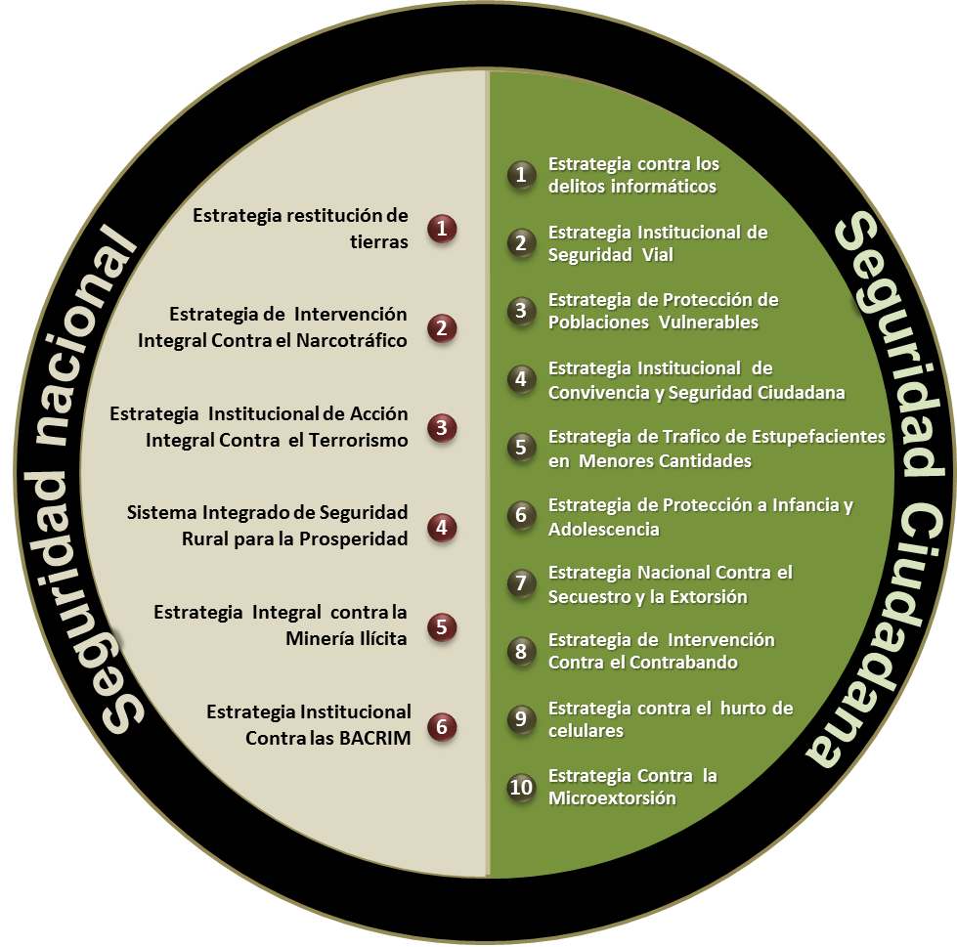
Plan Corazón Verde
Política Integral de Seguridad y Defensa para la Prosperidad
16 estrategias operativas
Respuesta Institucional a las manifestaciones delictivas

Slide 6

  4
  Capacidades estratégicas institucionales
Estructura y tecnología para garantizar la seguridad y convivencia ciudadana
Consolidación doctrinal y estrategias para afianzar la seguridad ciudadana
Logística
Servicio
Coordinación
Seguridad
Integración interinstitucional en la construcción de política pública
Transformación de realidades para el desarrollo social y económico

Slide 7
¿Por qué el MNVCC es una experiencia innovadora de gestión pública en seguridad?
Categorías de éxito en un modelo de gestión
Correlación en la Policía
1
I + D
Doctrina del Modelo
Despliegue tecnológico
Innovación
Desarrollo
2
Polivalencia de
los trabajadores
Pirámide policial de
arquitectura de responsabilidades
3
Altos niveles de calidad
Reducción histórica del homicidio, secuestro y extorsión
4
Adaptación a demandas del mercado
Beneficios del modelo para el 70% de los colombianos
5
Descentralización de las acciones
Impacto territorial
14 Policías Metropolitanas
14 Departamentos de Policía
6
Veeduría y participación pública
Sistema Nacional de Participación Ciudadana

Slide 8
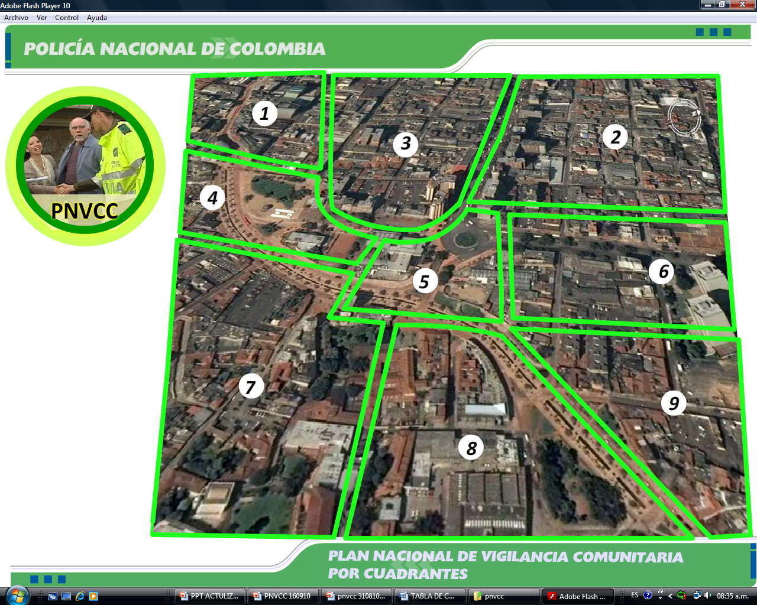
Doctrina y filosofía del modelo
Prevención
Disuasión
Reacción
Cuadrantes
Educación ciudadana
Para la seguridad
y convivencia
Cuadrante
Sector geográfico que correlaciona características demográficas con el servicio de policía
ESTRATÉGICO
TÁCTICO
OPERACIONAL

Slide 9
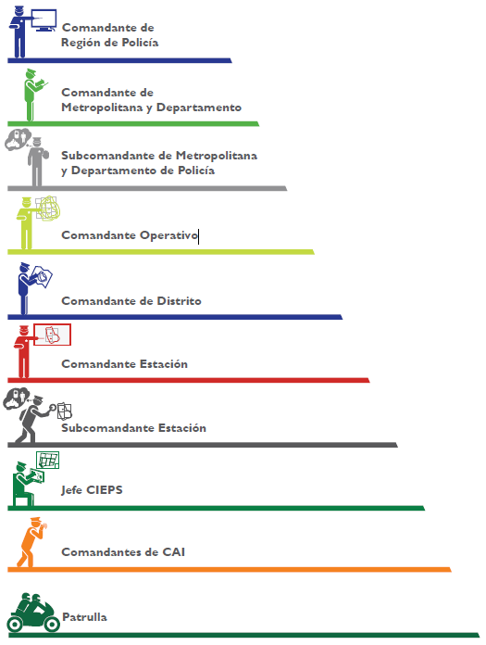
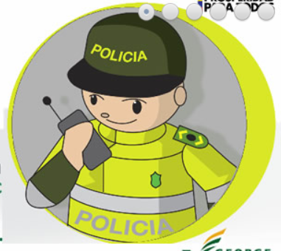








Arquitectura de responsabilidades
Coordinador de cuadrante
Líder de cuadrante
Equipo de cuadrante
Total Cuadrantes
Patrulla de cuadrante
3.654

Slide 10
Impacto en el comportamiento del delito
272
municipios sin homicidio
Homicidio
14.782 (-7%)
- 49%
Cifra más baja de los últimos 28 años
2013
2002 - 2013
989
municipios sin secuestro
De una tasa de 7 x 100.000 h en 2002 a 0.6 en 2013
Secuestro
292
- 90%
2013
2002 - 2013
+10%
679
municipios sin extorsión
Extorsión
2.756
Aumento de denuncias
62% del territorio sin extorsión
2013
2002 - 2013

Slide 11
Beneficios del modelo de vigilancia para la ciudadanía
29´660.170 de ciudadanos beneficiados con el modelo
Generar percepción de seguridad
Dinamización del servicio de policía bajo los principios de eficacia, eficiencia y efectividad
Mayor interacción por parte del policial del cuadrante
Lograr una mejor integración con la comunidad
Impacto
Ciudadano
Responde a las nuevas demandas sociales de seguridad ciudadana
Mejora canales directos
de comunicación
Comunidad - Gobierno

Slide 12


Impacto territorial del modelo
14 metropolitanas de Policía
14 Departamentos de Policía
11 distritos especiales
50 municipios priorizados

Slide 13
Proceso de implementación del Modelo Nacional de Vigilancia Comunitaria por Cuadrantes – MNVCC
1
2
3
Fase de capacitación
Coordinación y capacitación
Fase de instalación
Diseño de cuadrantes
Fase de ejecución
Seguimiento y control
Concertación metodología con departamentos de Policía.
Apreciación diagnóstica.
Desarrollo CIEPS.
Socialización a autoridades político – administrativas.
Diseño y delimitación de los cuadrantes requeridos.
Planeación del servicio, aplicando metodología MNVCC.
Planeamiento presupuestal y de recursos.
Reingeniería de personal y medios logísticos.
Estructuración y aplicación de comités de vigilancia.

Slide 14
Gracias

